Slide 2
LECTIO DIVINA – I DOMINGO ADVIENTO –Ciclo A ¡ESTÉN EN VELA!
Mateo 24, 37-44
¡ESTÉN EN VELA!
27 Noviembre 2022

Slide 3
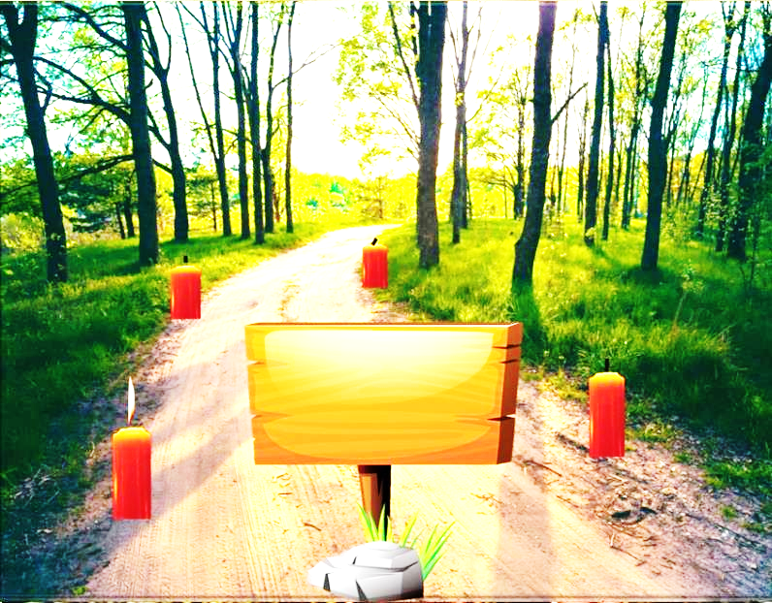
Ambientación para todo el adviento: Camino de papel con cuatro velas a lo largo de él. Al iniciar la celebración se pone un cartel con la frase: “¡Estén en vela!” y se enciende la primera vela.
“¡Estén en vela!”
Cantos sugeridos: Ven, ven Señor; Ven a nuestro mundo

Slide 4
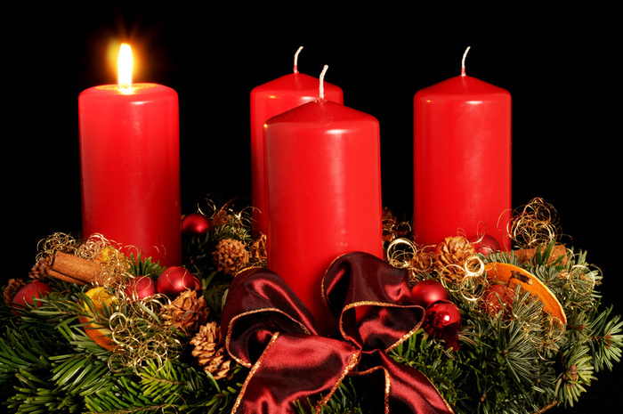
AMBIENTACIÓN:
Las lecturas de este primer domingo de adviento nos invitan a velar y estar preparados para la llegada del Señor. En este tiempo de esperanza, nos encaminamos no hacia un final destructivo sino hacia un tiempo de salvación en el que hay paz y convivencia fraterna.

Slide 5
1. Oración inicial
Ven y sálvanos de nuestra ceguera para descubrirte presente.
De nuestra pereza para caminar contigo, de nuestras excusas para alejarnos de ti.
Ven y sálvanos de nuestra dureza para comprender las Escrituras, de nuestras luchas por los primeros puestos, de nuestra desconfianza en la semilla del Reino.

Slide 6
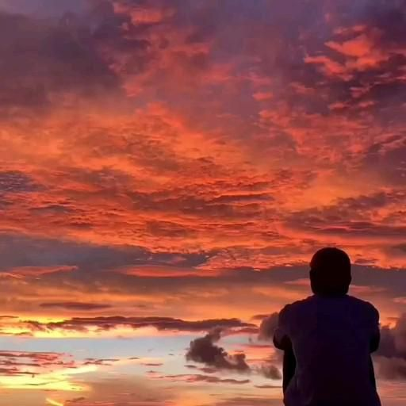
Ven y sálvanos de nuestra superficialidad,
de nuestra insensibilidad por las cosas de arriba, de nuestra pérdida de sentido.
Ven y sálvanos de los dioses que nos hemos fabricado de la rutina que nos aprisiona, de nuestras miras pequeñas.
Ven y sálvanos Dios salvador nuestro, Dios amigo nuestro, Dios anunciado por Jesús. Amén.

Slide 7
Motivación:
Si la palabra de Dios nos habla constantemente de la venida del Salvador, nosotros debemos "abrir las puertas al Redentor" y vivir bajo la luz del Evangelio con alegría y autenticidad. Escuchemos:

Slide 8
Mateo 24, 37 - 44
En aquel tiempo dijo, Jesús a sus discípulos: -“Cuando venga el Hijo del hombre, pasará como en tiempo de Noé.

Slide 9
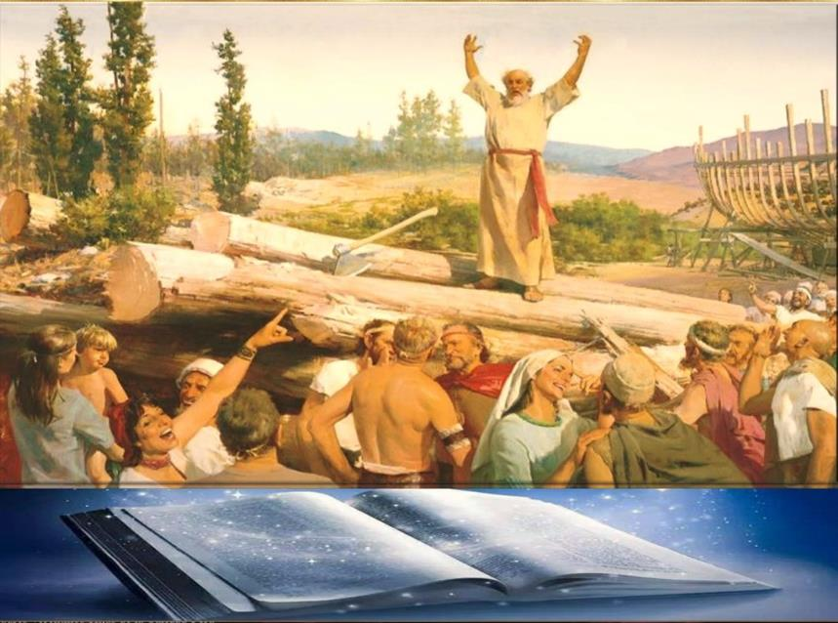
Antes del diluvio, la gente comía y bebía y se casaba,

Slide 10
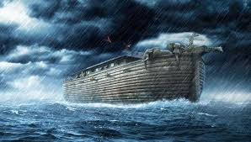
hasta el día en que Noé entró en el arca; y cuando menos lo esperaban llegó el diluvio y se los llevó a todos;

Slide 11
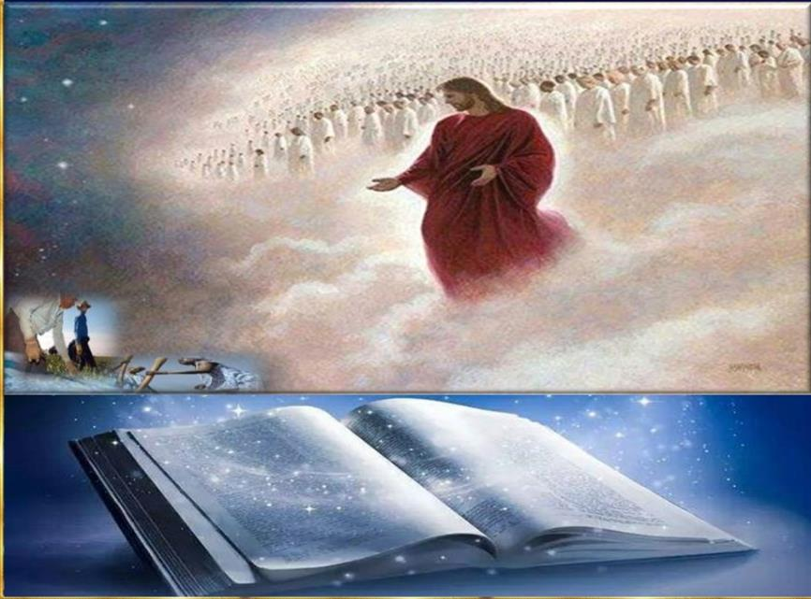
lo mismo sucederá cuando venga el Hijo del Hombre. Dos hombres estarán en el campo: a uno se lo llevarán y a otro lo dejarán; dos mujeres estarán moliendo: a una se la llevarán y a otra la dejarán.

Slide 12
Estén, pues, vigilantes, porque no saben que día vendrá su Señor. Entiendan bien que si el dueño de casa supiera a qué hora de la noche va a llegar el ladrón estaría vigilando y no lo dejaría asaltar su casa.

Slide 13
Por eso, también ustedes estén preparados, porque a la hora que menos piensen vendrá el Hijo del Hombre”.

Slide 14
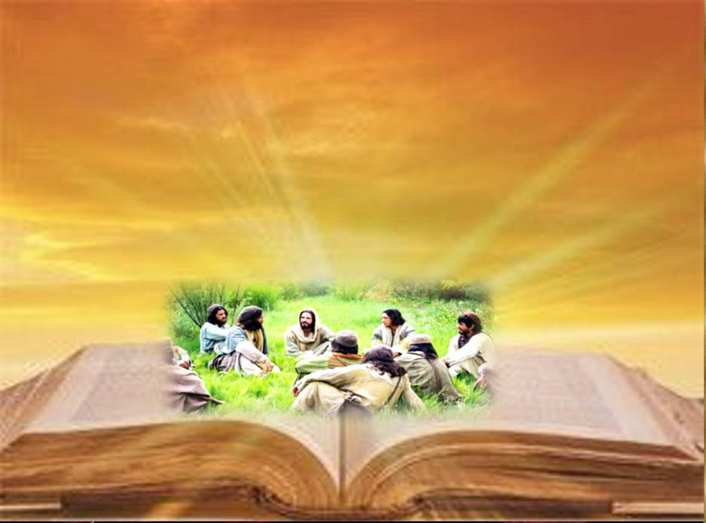
Preguntas para la lectura:
¿Qué sentido tiene la comparación que hace el Señor Jesús, entre la época de Noé y la venida del Hijo del Hombre (Mt 24,37-39) ?, ¿a qué se refiere con eso,
¿qué quiere transmitir con eso?, ¿qué importancia puede tener esto, en este tiempo de Adviento?

Slide 15
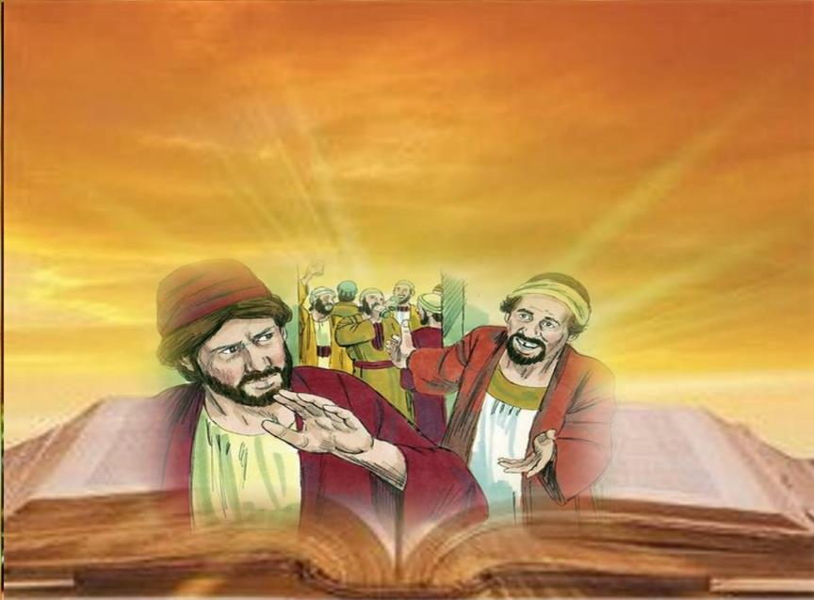
¿Qué pretende transmitir con la parábola del ladrón (Mt 24,43)?, ¿a qué hace alusión con eso? ¿qué busca con eso?

Slide 16
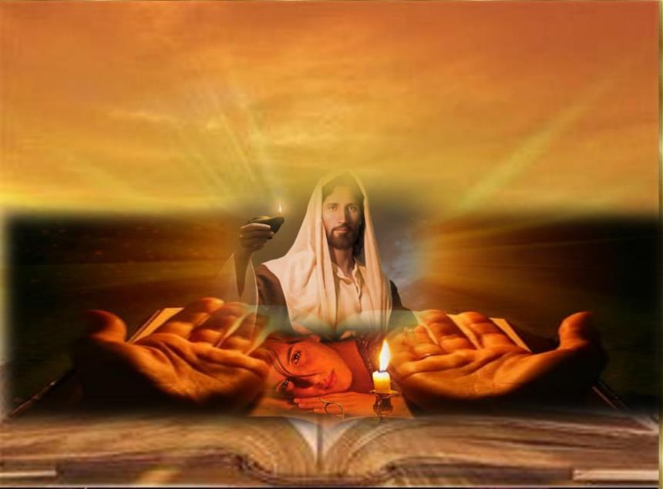
¿Cuál es la conclusión vital de estas parábolas?, ¿Qué significa en este contexto estar atentos y preparados? (v.44)

Slide 17
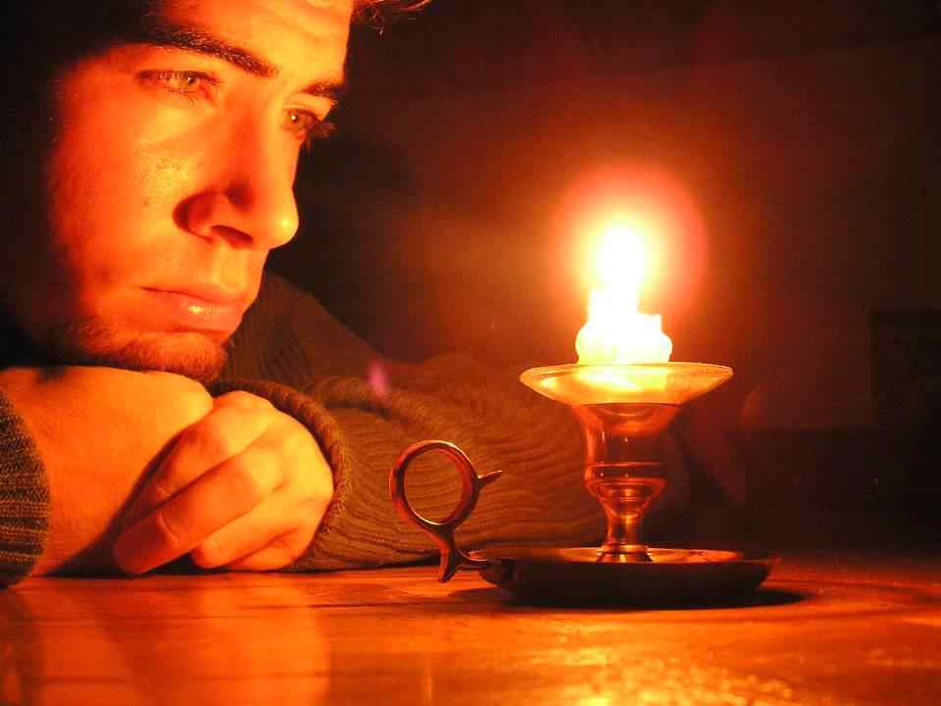
MEDITATIO
¿Qué ME dice el texto?
Motivación:
Como los primeros cristianos, también nosotros vivimos de esperanza ante la venida del Señor al final de los tiempos. Resuene en nuestros corazones la exclamación de la Iglesia en el adviento: ¡Velen! ¡Estén preparados!.

Slide 18
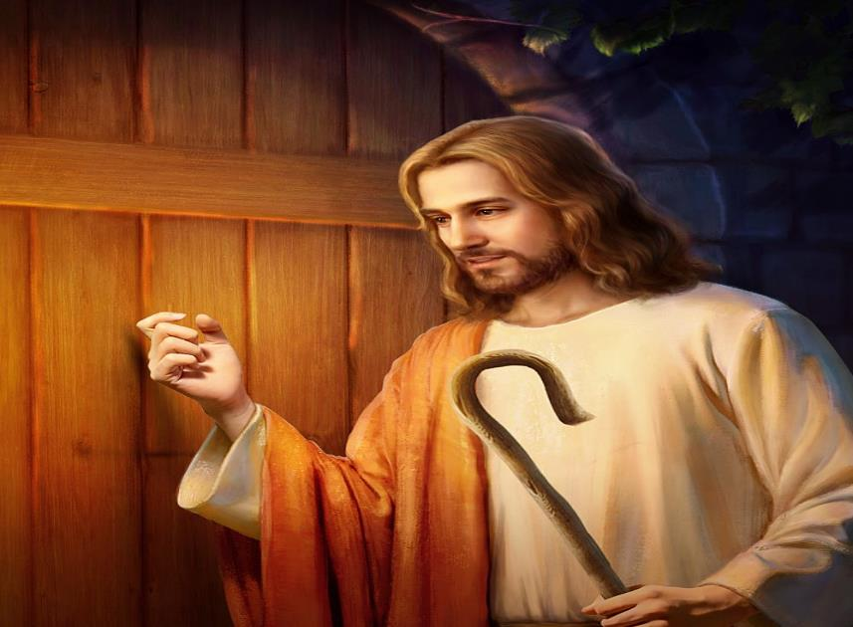
El Señor viene como un ladrón en la noche. ¿Cómo entiendo y experimento su venida en mi vida cotidiana?

Slide 19
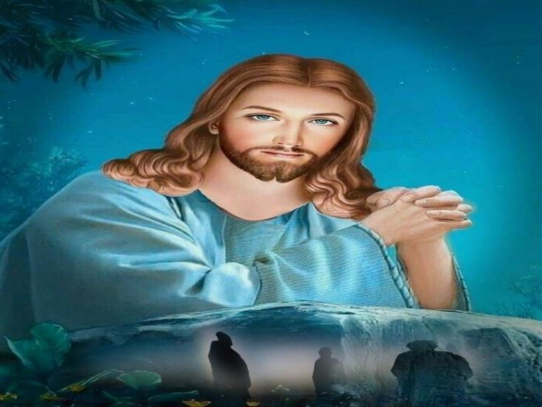
Velen, porque no saben qué día llegará su Señor. ¿Qué significa para mí vigilar y estar preparado para la venida de Jesús?,
¿Qué consecuencia tiene el hecho de que no se conozca la hora de la venida del Señor?

Slide 20
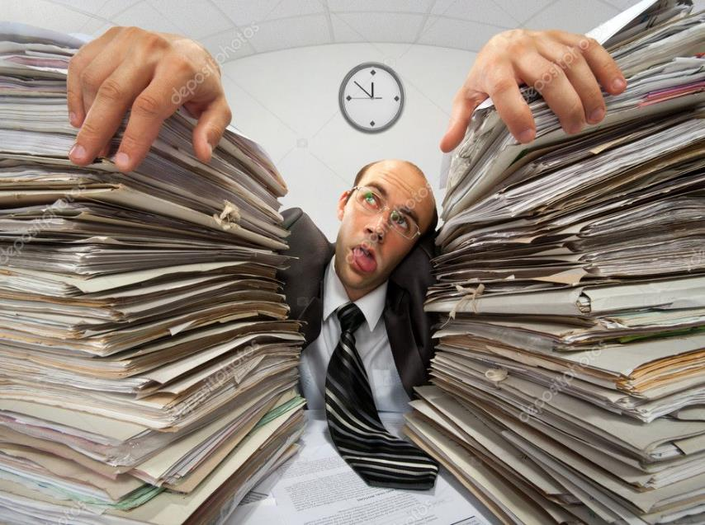
¿Mi vida está absorbida por mis tareas y preocupaciones diarias? ¿En qué forma concreta me estoy preparando para el encuentro definitivo con el Dios de la vida?
¿Pienso que todavía me queda mucho tiempo?

Slide 21
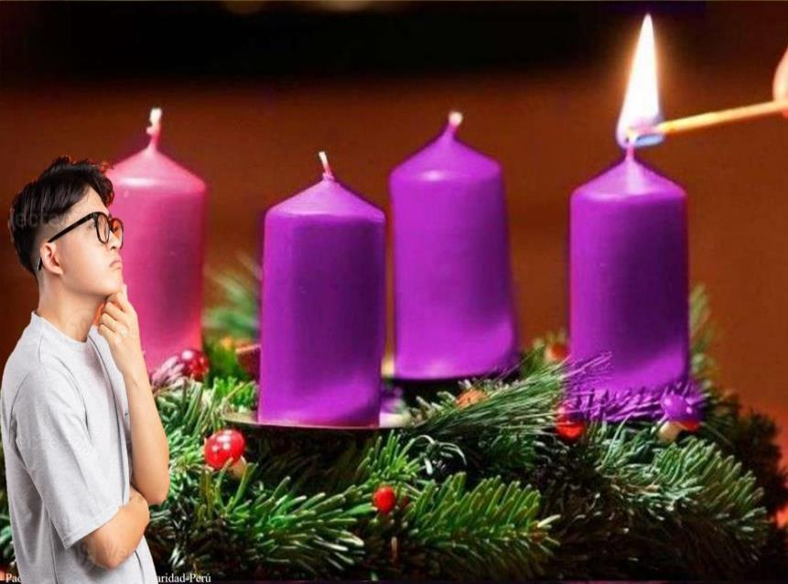
Para nosotros, en este tiempo de Adviento, ¿de qué manera podemos estar prevenidos, despiertos, atentos para la venida del Señor?,
¿qué necesitamos para que este tiempo de gracia sea un tiempo de encuentro personal y familiar?

Slide 22
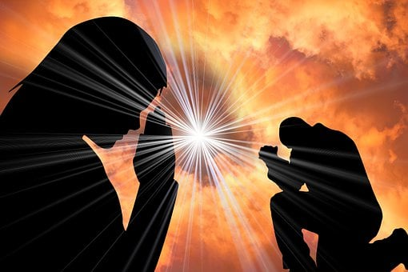
Oratio
¿Qué le digo al Señor motivado por su Palabra?
Motivación:
Jesús invita a sus discípulos a velar y a estar preparados. Una de las formas de llevarlo a cabo es mediante la oración. Por eso vamos a orar pidiendo al Señor que avive nuestra esperanza y nos ayude a vivir en vigilante espera.

Slide 23
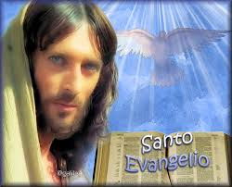
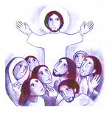
Luego de un tiempo de oración personal, compartimos nuestra oración .

Slide 24
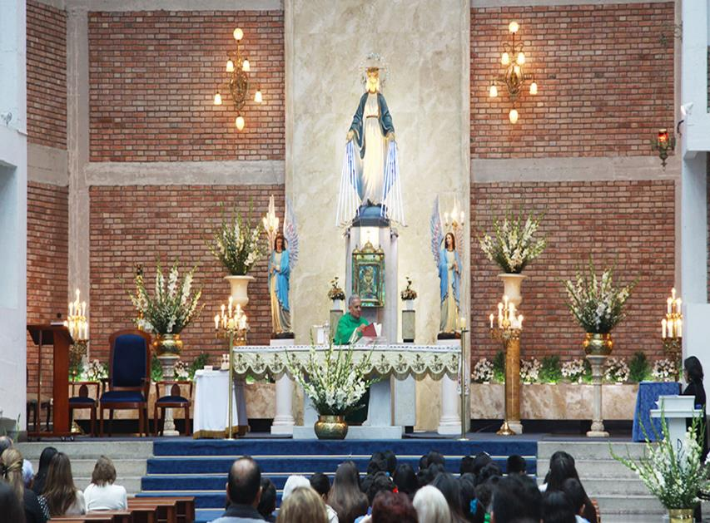
Salmo 121
¡Que alegría cuando me dijeron: “Vamos a la casa del Señor”! Ya están pisando nuestros pies tus umbrales, Jerusalén.
Vamos alegres a la casa del Señor.

Slide 25
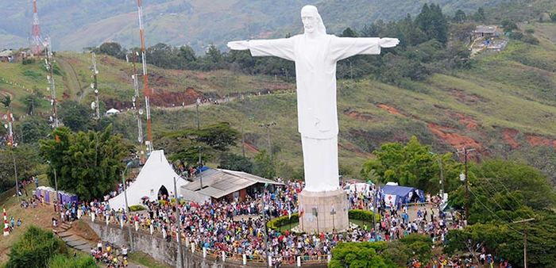
Allá suben las tribus del Señor, según la costumbre de Israel, a celebrar el nombre del Señor; en ella están los tribunales de justicia, en el palacio de David.
“Vamos alegres a la casa del Señor”

Slide 26
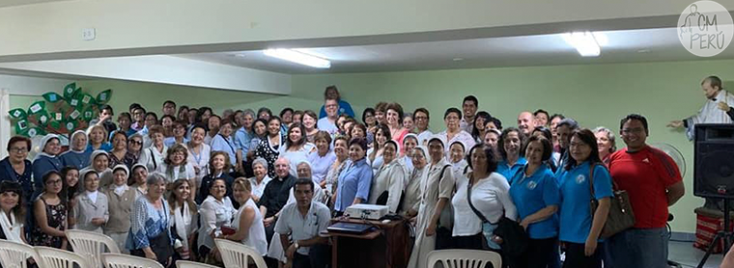
Deseen la paz a Jerusalén: “Vivan seguros los que te aman, haya paz dentro de tus muros, seguridad en tus palacios”.
“Vamos alegres a la casa del Señor”

Slide 27
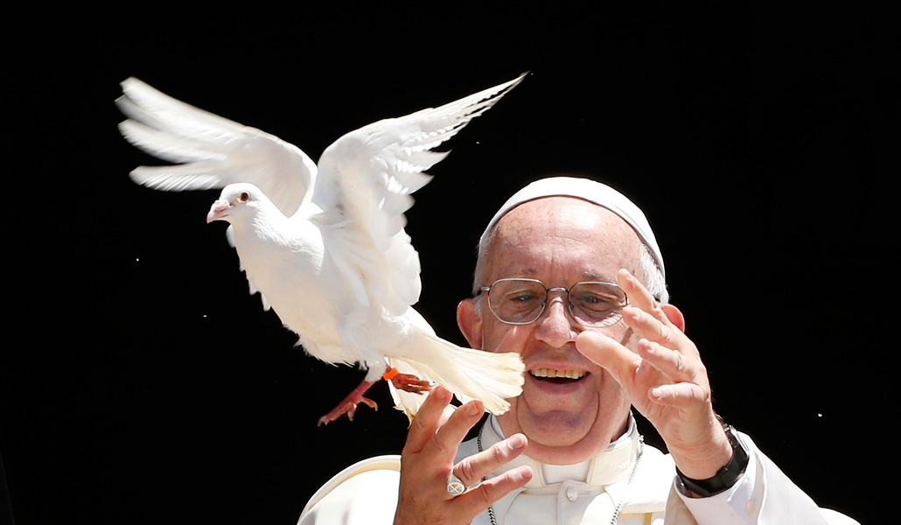
Por mis hermanos y compañeros, voy a decir: “La paz contigo”. Por la casa del Señor, nuestro Dios, te deseo todo bien.
“Vamos alegres a la casa del Señor”

Slide 28
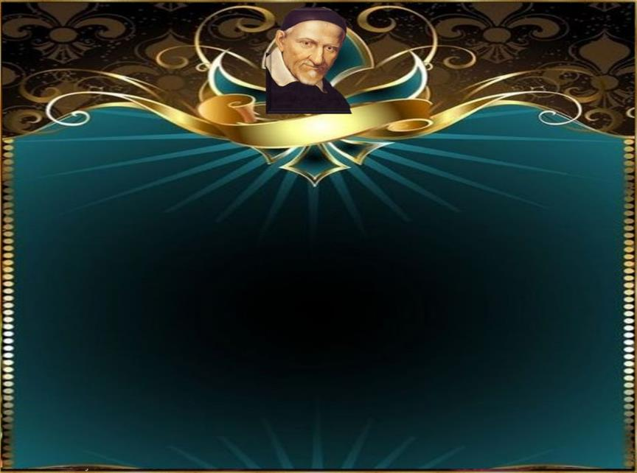
CONTEMPLATIO
¿Qué me lleva a hacer el texto?
Motivación:
San Vicente en una conferencia con las damas de las Cofradías de la Caridad expresa lo siguiente: “Desde
el año pasado han fallecido ocho de vuestra compañía. Y, a propósito de esas damas difuntas, ¡Dios mío!, ¿quién les habría dicho, la última vez que se reunieron, que Dios iba a llamarlas antes de la próxima asamblea? ¡Qué reflexiones no habrían hecho sobre la brevedad de esta vida y sobre la importancia de pasarla bien! ¡Cuánto habrían estimado la práctica de las buenas obras! ¡Y qué resoluciones no habrían tomado de entregarse más que nunca al amor de Dios y al servicio del prójimo, con mayor fervor y con efectos más abundantes!

Slide 29
Entreguémonos a Dios para entrar también nosotros en estos sentimientos.
Ellas están ahora gozando en el cielo, como hay motivos para esperar; ellas saben por experiencia lo bueno que es servir a Dios y asistir a los pobres; y en el día del juicio escucharán estas agradables palabras del Hijo de Dios: "Vengan, benditos de mi Padre, posean el reino que les está preparado…." Qué hermosa práctica, señoras, ofrecerse a Dios, y yo con ustedes, para hacernos dignos, mientras todavía tenemos esta ocasión, de estar algún día en aquel bienaventurado grupo, y proponernos hacer todo el bien que nos gustaría hacer, si estuviéramos convencidos de que quizás sea ésta la última reunión en la que nos encontremos! (San Vicente de Paúl X, 949)

Slide 30
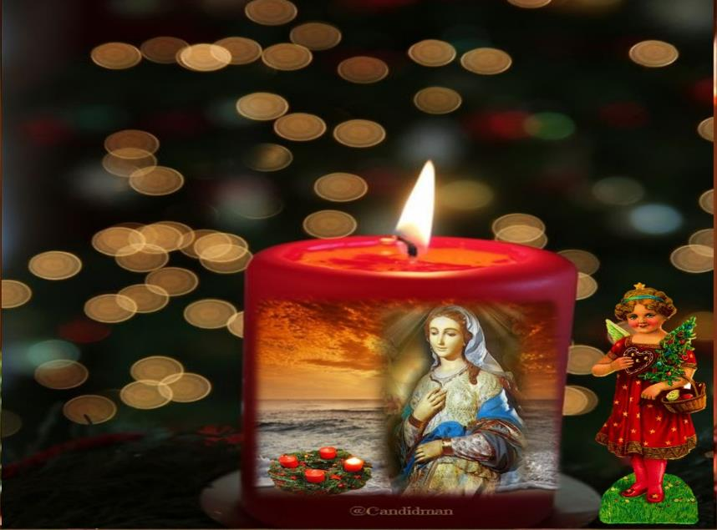
Concretamente, ¿cómo pienso prepararme durante este tiempo para la llegada de Jesús?

Slide 31
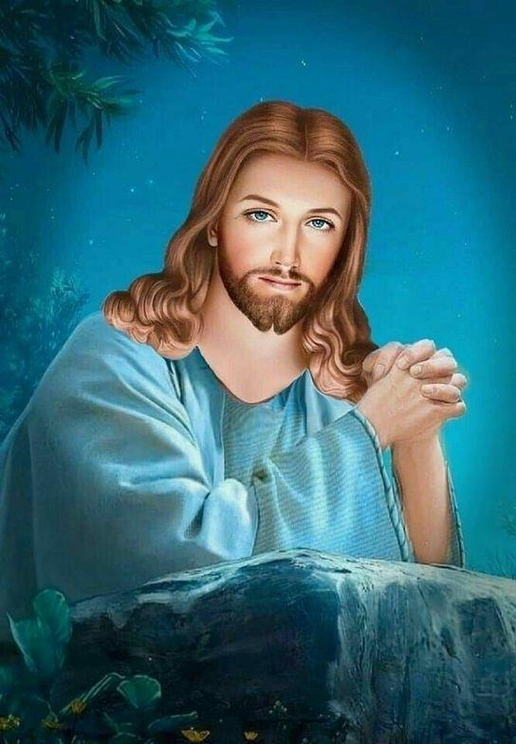
Oración final
Despiértanos, Señor,
socórrenos con tu fuerza
líbranos de lo que nos
Frena y apresura
nuestra felicidad.
Enséñanos a construir tu reino, a inventar una vida compartiendo, a trabajar aportando lo mejor, y a complementarnos y apoyarnos.
Abre las puertas de nuestro pueblo
para que sea un lugar de justicia,
para que reine la igualdad entre todos,
tratando al otro como nos gusta que nos traten.

Slide 32
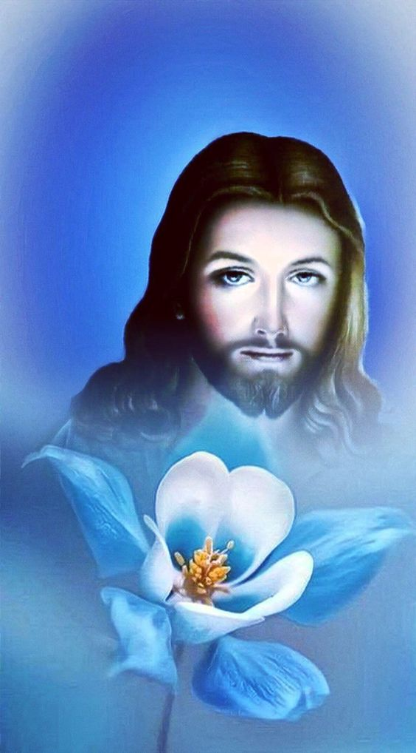
Impúlsanos a construir sobre el amor,
mantennos en comunicación contigo,
que vivamos en verdadera amistad.
No permitas que nos cansemos y olvidemos tus sueños sobre nosotros.
Que caminemos hacia la felicidad, que no es otra que vivir contigo. Amén

Slide 33
Texto de Lectio Divina: Padre César Chávez Alva (Chuno) C.ongregación de la Misión.
Power Point : Sor Pilar Caycho Vela - Hija de la Caridad de San Vicente de Paúl

